Slide 1
Биотехнологические процессы в пищевой промышленности
3 лекция

Slide 2
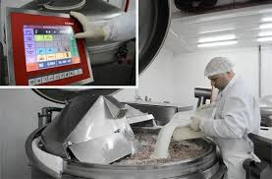
Статистические данные ООН по вопросам продовольствия и сельского хозяйства свидетельствуют о том, что проблема обеспечения населения нашей планеты продуктами питания внушает серьезные опасения. По этим данным, более половины населения Земли не обеспечено достаточным количеством продуктов питания, примерно 500 млн. людей голодают, а около 2 млрд. питаются недостаточно или неправильно

Slide 3
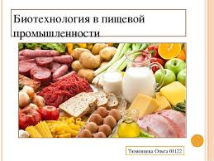
Пища должна быть разнообразной и содержать белки, жиры, углеводы и витамины. Источники энергии — жиры и углеводы в определенных пределах взаимозаменяемы, причем их можно заменить и белками, но белки нельзя заменить ничем. Проблема питания людей в конечном счете заключается в дефиците белка.

Slide 4
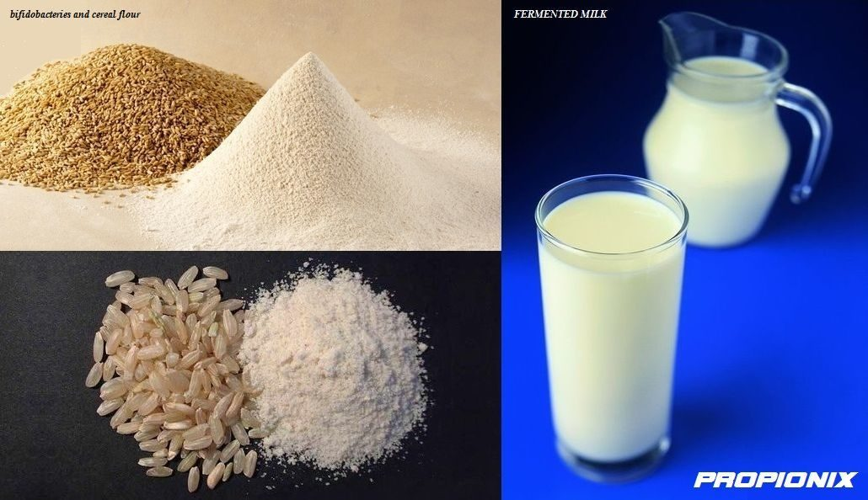
Биотехнология пищевая (пищевая биоиндустрия) - раздел биотехнологии, занимающийся разработкой теории и практики создания пищевых продуктов общего, лечебно-профилактического назначения и специальной ориентации.

Slide 5
Классические микробиологические производства: Как было уже отмечено выше, на примере пивоварения и виноделия с использованием различных дрожжей, выпечки хлеба и приготовления молочных продуктов с помощью молочнокислых бактерий, а также получения пищевого уксуса при участии уксуснокислых бактерий становится очевидным, что микроорганизмы относятся к старейшим культурным «растениям».
В Японии и Индонезии соевые бобы издавна перерабатываются с помощью мицелиальных грибов, дрожжей и молочнокислых бактерий. Если не считать получения этанола, в промышленном производстве индивидуальных веществ микроорганизмы начали использовать лишь в последние шестьдесят лет.
Уже в период первой мировой войны с помощью управляемого дрожжевого брожения получали глицерин. Молочная и лимонная кислоты, в больших количествах необходимые для пищевой промышленности, производятся с помощью молочнокислых бактерий и гриба Aspergillus niger соответственно. Из дешевых, богатых углеводами отходов путем брожения, осуществляемого клостридиями и бациллами, можно получать ацетон, бутанол, 2-пропанол, бутандиол и другие важные химические соединения.

Slide 6
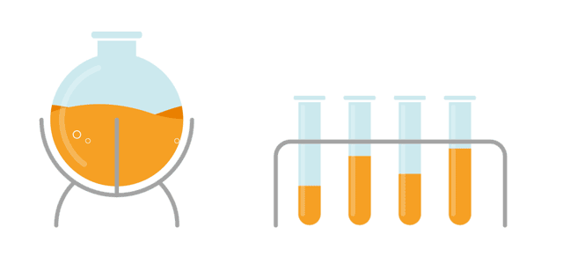
Новые микробные производства
Классические виды брожения дополняются новыми применениями микробов в химических производствах. Из грибов получают каротиноиды и стероиды. Когда выяснилось, что Corynebacterium glutamicum из сахара и соли аммония с большим выходом синтезирует глутаминовую кислоту, были выделены бактерии и разработаны методы, с помощью которых можно в больших масштабах производить многие аминокислоты, нуклеотиды и реактивы для биохимических исследований.

Slide 7
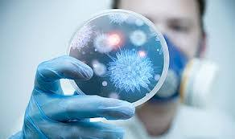
Микроорганизмы используются химиками в качестве катализаторов для осуществления некоторых этапов в длинной цепи реакций синтеза; микробиологические процессы по своей химической специфичности и по выходу продукта превосходят химические реакции; ферменты, применяемые в промышленности, - амилазы для гидролиза крахмала, протеиназы для обработки кож, пектиназы для осветления фруктовых соков и другие - получают также из культур микроорганизмов. Все это и многое другое показывает огромный потенциал т.н. прикладной микробиологии и биохимии.

Slide 8
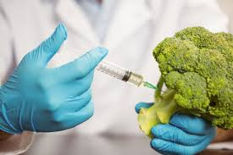
Современная пищевая биотехнология представляет собой индустрию пищевых ингредиентов - вспомогательных технологических добавок, вводимых в пищевые продукты в процессе их изготовления для повышения их полезных свойств.
Огромное количество пищевых ингредиентов в настоящее время импортируется, в связи с чем организация их производства является актуальной, социально востребованной задачей.

Slide 9
"Пищевой белок"
Человек традиционно получает белки, жиры и углеводы (основные компоненты пищи) из животных и растительных источников. Уже сегодня эти источники не покрывают все увеличивающиеся потребности человечества.
Современные методы биотехнологий в сочетании с применением ультра- и нанофильтрационных систем делают экономически обоснованным извлечение пищевого белка из широкого класса сырьевых продуктов и отходов пищевой промышленности. Таким образом, комплекс мероприятий направлен на распространение технологий, превращающих малоценные отходы в белковые продукты и компоненты с высокой добавленной стоимостью.

Slide 10
Ферментные препараты
Ферменты, применяемые в пищевых производствах, являются продуктами с высокой добавленной стоимостью, в России практически не производятся. Развитие данного направления позволит создать компактный по масштабам, но высокоэффективный сектор, являющийся с одной стороны базой развития всех направлений пищевой отрасли, направленных на глубокую переработку сырья, с другой стороны, производство пищевых ферментов обладает высоким экспортным потенциалом.

Slide 11
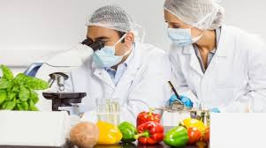
Пребиотики, пробиотики, синбиотики
Развитие производства и пищевого инжиниринга продуктов данной группы является необходимым элементом для формирования рынка здорового питания. Задачей данного комплекса мероприятий является создание пробиотических продуктов, расширение исследований и практики внедрения в ассортимент предприятий новых продуктов и комплексных решений.

Slide 12
Функциональные пищевые продукты, включая лечебные, профилактические и детские
К функционально пищевым продуктам относят пищевые продукты систематического употребления, сохраняющие и улучшающие здоровье и снижающие риск развития заболеваний благодаря наличию в их составе функциональных ингредиентов. Они не являются лекарственными средствами, но препятствуют возникновению отдельных болезней, способствуют росту и развитию детей, тормозят старение организма. В соответствии с мировой практикой продукт считается функциональным, если регламентируемое содержание микронутриентов в нем достаточно для удовлетворения (при обычном уровне потребления) 25 - 50% от среднесуточной потребности в этих компонентах. Развитие направления является важной социальной задачей, снижающей нагрузку на сектор медицины и социально-экономический ущерб от болезней.

Slide 13
Пищевые ингредиенты, включая витамины и функциональные смеси"
"Пищевые ингредиенты используются для повышения питательной ценности, удлинения срока хранения, изменения консистенции и усиления вкуса и аромата продуктов. Используемые производителями пищевые ингредиенты, как правило, имеют растительное или бактериальное происхождение. Многие аминокислотные добавки, усилители вкуса и витамины, добавляемые в пищевые продукты, производятся с помощью бактериальной ферментации. В результате реализации комплекса мероприятий биотехнология должна обеспечить производителям пищевых продуктов возможность синтеза большого количества пищевых добавок, которые в настоящее время слишком дороги либо малодоступны из-за ограниченности природных источников этих соединений.

Slide 14
Глубокая переработка пищевого сырья
Биотехнология предоставляет множество возможностей усовершенствования методов переработки сырья в конечные продукты: натуральные ароматизаторы и красители; новые технологические добавки, в том числе ферменты и эмульгаторы; заквасочные культуры; новые средства для утилизации отходов; экологически чистые производственные процессы; новые средства для обеспечения сохранения безопасности продуктов в процессе изготовления.
Современные технологии глубокой переработки пищевого сырья строятся на принципах безотходного производства: продукты переработки либо возвращаются в производственный цикл, либо используются в других отраслях (прежде всего в производстве парфюмерно-косметических средств, фармацевтике, сельскохозяйственном производстве). Внедрение таких технологических схем в значительной степени обусловлено достижениями современной биотехнологии, сделавшей доступным и экономически обоснованным извлечение из пищевого сырья широкой гаммы новых продуктов. В рамках комплекса мероприятий будут созданы условия для распространения технологий глубокой переработки пищевого сырья и радикального снижения отходов пищевой промышленности. В результате реализации Программы в России будет развернуто производство широкой гаммы пищевых ингредиентов, включая витамины и функциональные смеси, достигнуты высокие показатели переработки продовольственного сырья, обеспечено импортозамещение по большинству импортируемых в настоящее время ингредиентов для производства пищевых продуктов.

Slide 15
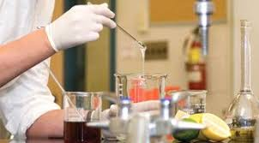
"Кормовой белок"
Кормовой микробиологический белок (кормовые дрожжи)* - это сухая концентрированная биомасса дрожжевых клеток, специально выращиваемая на корм сельскохозяйственным животным, птице, пушным зверям, рыбе. Добавление кормового белка в корма резко улучшает их качество и способствует повышению производительности в животноводстве. Комплексом мероприятий будет предусмотрено развитие производства кормового белка в России и создание новых научно-технических заделов, совершенствующих технологии его производства и виды использования.

Slide 17
Использование водорослей

Slide 18
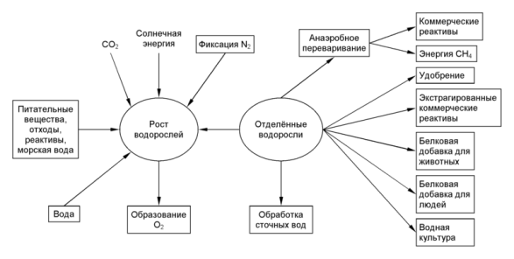

Slide 19
Эффективным источником белка могут служить водоросли. Увеличить количество пищевого белка можно и за счет микробиологического синтеза, который в последние годы привлекает к себе особое внимание. Микроорганизмы чрезвычайно богаты белком — он составляет 70—80 процентов их веса. Скорость его синтеза огромна. Микроорганизмы примерно в 10—100 тысяч раз быстрее синтезируют белок, чем животные. Здесь уместно привести классический пример: 400-килограммовая корова производит в день 400 граммов белка, а 400 килограммов бактерий — 40 тысяч тонн.

Slide 20
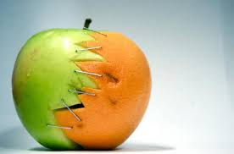
Синтетические волокна

Slide 21
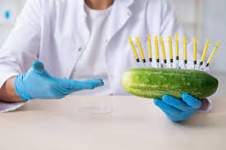
Применяя обычные технологические линии по производству синтетических волокон, можно получать из искусственных белков длинные нити, которые после пропитки их формообразующими веществами, придания им соответствующего вкуса, цвета и запаха могут имитировать любой белковый продукт. Таким способом уже получены искусственное мясо (говядина, свинина, различные виды птиц), молоко, сыры и другие продукты.

Slide 22
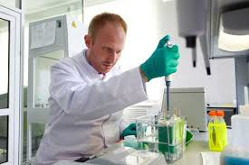
Только в одной Англии их производство достигает примерно 1500 тонн в год. Интересно, что белковую часть школьных обедов в США уже разрешено на 30 процентов заменять искусственным мясом, созданным на основе соевого белка.

Slide 23
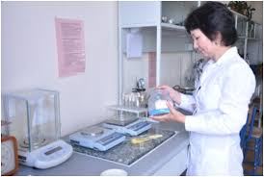
Аминокислоты
Как питательную добавку в пищу чаще всего вносят лизин и метионин. Глутамат натрия и глицин употребляют как ароматические вещества для усиления и улучшения вкуса пищи. У глицина освежающий, сладкий вкус. Его вводят в сладкие напитки, и кроме того, он проявляет там бактериостатическое действие. Цистеин предотвращает подгорание пищи, улучшает пекарские процессы и качество хлеба.

Slide 24
Ежегодно в мире производят микробиологическим способом 270 000 т этой аминокислоты, основная часть которой идет в пищевую промышленность. По объему продукции второе место после глутаминовой кислоты занимает лизин — 180 000 т в год. Другие аминокислоты производят в гораздо меньших количествах.

Slide 25
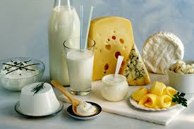
Получение молочных продуктов

Slide 26
Спектр продуктов питания, получаемых при помощи микроорганизмов, обширен. Это продукты, получаемые в результате брожения - хлеб, сыр, вино, пиво, творог и так далее. До недавнего времени биотехнология использовалась в пищевой промышленности с целью усовершенствования освоенных процессов и более умелого использования микроорганизмов, но будущее здесь принадлежит генетическим исследованиям по созданию более продуктивных штаммов для конкретных нужд, внедрению новых методов в технологии брожения.

Slide 27
Получение молочных продуктов в пищевой промышленности построено на процессах ферментации. Основой биотехнологии молочных продуктов является молоко. Молоко (секрет молочных желез) - уникальная естественная питательная среда. Она содержит 82-88% воды и 12-18% сухого остатка. В состав сухого молочного остатка входят белки (3,0-3,2%), жиры (3,3-6,0%), углеводы (молочный сахар лактоза - 4,7%), соли (0,9-1%), минорные компоненты (0,01%): ферменты, иммуноглобулины, лизоцим и т.д.

Slide 28
Все технологические процессы производства продуктов из молока делятся на две части: 1) первичная переработка - уничтожение побочной микрофлоры; 2) вторичная переработка. Молочнокислое брожение бывает гомоферментативным и гетероферментативным. При гомоферментативном брожении основным продуктом является молочная кислота. При гетероферментативном брожении образуются диацетил (придающий вкус сливочному маслу), спирты, эфиры, летучие жирные кислоты. Одновременно идут протеолитические и липолитические процессы, что делает белки молока более доступными и обогащает дополнительными вкусовыми веществами.

Slide 29
. При подборе культур для заквасок придерживаются следующих требований: - состав заквасок зависит от конечного продукта (например, для получения ацидофилина используется ацидофильная палочка, для производства простокваши - молочнокислые стрептококки); - штаммы должны отвечать определенным вкусовым требованиям; - продукты должны иметь соответствующую консистенцию, от ломкой крупитчатой до вязкой, сметанообразной; - определенная активность кислотообразования; - фагорезистентность штаммов (устойчивость к бактериофагам); - способность к синерезису (свойству сгустка отдавать влагу); - образование ароматических веществ; - сочетаемость штаммов (без антагонизма между культурами); - наличие антибиотических свойств, т.е. бактериостатическое действие по отношению к патогенным микроорганизмам; - устойчивость к высушиванию.

Slide 30
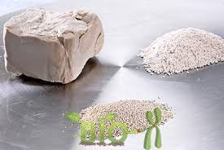
Использование дрожжей

Slide 31
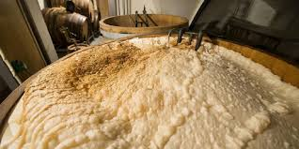
Как пример промышленного производства биомассы можно привести получение хлебопекарных дрожжей. В производстве хлебопекарных дрожжей используют специально отобранные расы Saccharomyces cerevisiae. При отборе культуры принимают во внимание способность дрожжей сбраживать тесто, они должны обладать хорошей подъемной силой и ферментативной активностью, хорошо расти на мелассной среде в условиях глубинной ферментации и давать высокий выход биомассы. Клетки дрожжей должны легко отделяться от культуральной жидкости сепарированием или фильтрацией и хорошо сохраняться в прессованном виде.

Slide 32
Типы биотехнологии
В настоящее время существуют следующие основные типы биопроцессов:
- производство биомассы (например, белок одноклеточных);
- клеточных компонентов (ферменты, нуклеиновые кислоты и т.д.)
- метаболитов (химические продукты метаболической активности), включая первичные метаболиты, такие как этанол, молочная кислота;
- вторичные метаболиты ;
- односубстратные конверсии (превращение глюкозы во фруктозу);
- многосубстратные конверсии (обработка сточных вод, утилизация лигноцеллюлозных отходов).

Slide 33
Человек традиционно получает белки, жиры и углеводы (основные компоненты пищи) из животных и растительных источников. Уже сегодня эти источники не покрывают все увеличивающиеся потребности человечества. Выяснилось, что белки и жиры микроорганизмов с успехом могут заменить белки и жиры традиционного происхождения. Преимущества микроорганизмов как продуцентов белка состоит в высоком содержании белка в биомассе и высокой скорости роста микроорганизмов. Термин белок одноклеточных (БОК) был предложен в 1966 г. для обозначения биомассы различных микроорганизмов (бактерий, дрожжей, грибов и водорослей). Качество биомассы оценивается по высокому содержанию белка, низкому содержанию нуклеиновых кислот и отсутствию вредных веществ.
Значение биотехнологии

